Slide 1
Web开发一
第四章 构建页面内容（二）

Slide 2
复习上一讲知识点
１、插入单个折行（换行）
２、定义标题、段落的标签
3、空格、小于号、大于号的字符实体
4、创建列表
5、在页面中插入一张图片
Notes:
再举一个简单点的例子,编写一个简单的网页文件，并用浏览器打开。为什么网页没有显示html代码呢？是因为浏览器解析了代码，我们通过浏览器看到的内容都是经过浏览器解析后的效果。

Slide 3
本讲目标
掌握网页中插入超链接相关知识
掌握网页中使用图像热区的基本方法
能够使用<iframe>标签引入其它HTML文件

Slide 4
本节内容
网页中插入超链接
网页中插入图像热区
网页中使用内联框架<iframe>

Slide 5

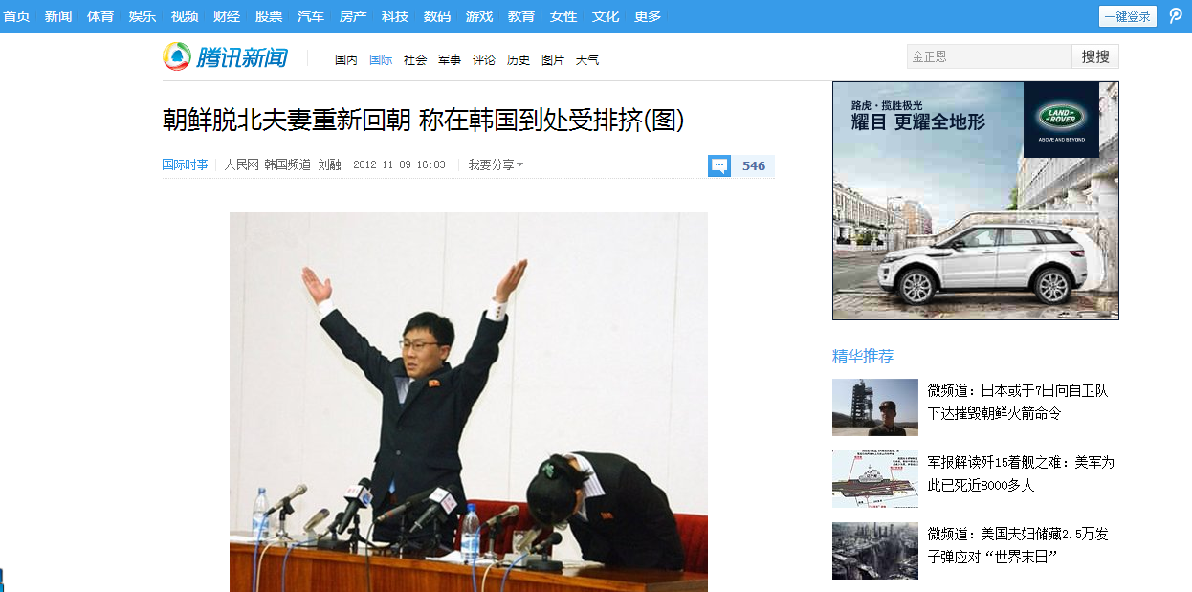
超链接
几乎可以在所有的网页中找到超链接。
Notes:
网页中的超链接把一个个的网页相互链接在一起形成了一个网站，几乎可以在所有的网页中找到链接。先来看看河北中学的内容页。打开网页后，我们来看一看哪些是超链接。导航。我们把鼠标放到导航栏，鼠标变成了小手形状，颜色也发生了变化。一般来说，网页的导航是适合用超链接来做的。下侧面包屑导航是超链接。面包屑导航的作用是告诉访问者他们目前在网站中的位置以及如何返回。右侧的推荐热点，推荐图文，还有上一篇下一篇。这些都需要加上超链接。

Slide 6
超链接
超 链 接
—— 从一个网页指向一个目标的连接关系
<a href = "链接目标" > 链接对象 </a>
适合用来制作超链接的内容：导航、列表、推荐图文、友情链接等。
链接目标：另一个网页、图片、文件、应用程序等或者当前网页中的某个部分。
必选属性：href，创建指向另一个文档的链接。

Slide 7
_blank：在新窗口打开
_self：在当前窗口打开
_parent：在父窗口打开
_top：在顶层窗口打开
超链接
属性：
href：指定链接地址
target：指定链接的目标窗口（在何处打开目标）
链接目标的URL
Notes:
默认为_self，即在原来的浏览器窗口打开

Slide 8

基本超链接和图像超链接
代码：
页面效果：
<body>
这是一个超链接：
<a href = "demo3_4.html"> HTML中的六级标题 </a>
<br/>
您也可以使用图像来作链接：
<a href ="http://www.baidu.com" target="_blank">
<img border="0" src="1.jpg" height="50" width="50"/>
</a>
</body>
demo4_1.html
Notes:
创建图像的链接和文字的链接方法是一样的，都是用<a>标签来完成，只要将<img>标签放在<a>和</a>之间就可以。

Slide 9
锚点链接
锚点：网页中的某一位置。
锚点链接：在同一个页面跳到指定位置的方式。
创建锚点链接：
①建立锚点
②创建指向该锚的链接
<a name=“锚点名称”>锚（显示在页面上的文本）</a>
<a href=“#锚点名称”>……</a>
demo4_2.html
Notes:
页面过长，导致访问者需要不停地拖动浏览器上的滚动条来查看文档中的内容。为了方便用户查看文档中的内容，在文档中需要进行锚点链接。
可以使用 id 属性来替代 name 属性，命名锚同样有效。锚点名称只能是小写字母和数字，且不能数字开头。同一页面可以有多个锚点，但不能有相同名称的锚点。

Slide 10
本节内容
网页中插入音频和视频
网页中插入图像热区
使用<iframe>

Slide 11
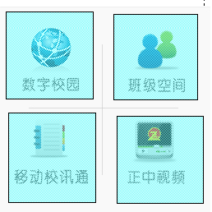
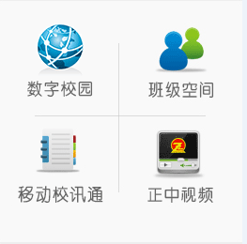
图像热区链接
热区：在一张图片上定义多个超链接，不同区域应用不同超链接。

Slide 12
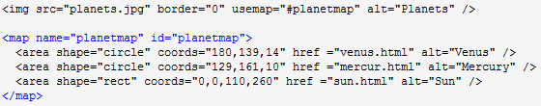
热区的相关代码
<map>：包含图像热区的各区域，有id属性和name属性。
id属性和name属性表示名称，设置为相同值，与<img />标签的usemap属性匹配。创建图像与热区之间的关系。
Notes:
Shape：区域。Coords:坐标。区域坐标值是如何获取的？看w3school例子。如何确定coords坐标呢？需要借助dreamweaver或者其他工具，如http://www.mtmao.com/hot，演示。

Slide 13
热区的相关代码
<area>：图像热区中的每一个区域。永远嵌套在map内部。
alt属性：该区域的替代文本；
shape属性：该区域的形状；（rect、circle、poly）
coords属性：该区域在原始图片上的坐标值。
href属性：该区域的链接地址；
注：coords坐标可以借助Dreamweaver或开源工具绘制坐标。
demo4_3.html
Notes:
http://imagemap-generator.dariodomi.de/ area 元素永远嵌套在 map 元素内部。area 元素可定义图像映射中的区域。
shape 属性用于定义图像映射中对鼠标敏感的区域的形状：圆形（circ 或 circle） 多边形（poly 或 polygon） 矩形（rect 或 rectangle）
http://www.mtmao.com/hot

Slide 14
网页中插入音频和视频
本节内容
网页中插入图像热区
使用<iframe>

Slide 15
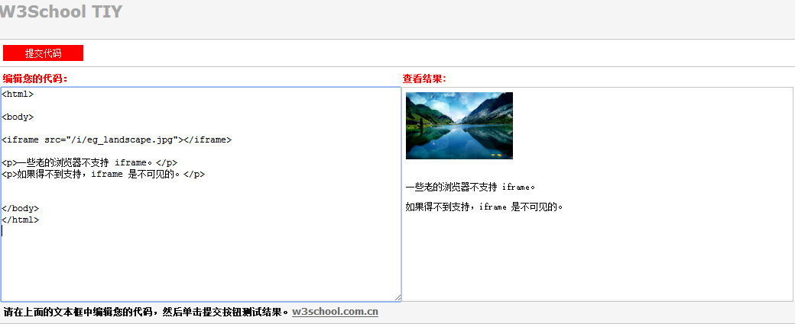
认识内联框架
内联框架：用于在网页内显示另一个网页文件。是浏览器窗口中嵌套的子窗口。

Slide 16
内联框架相关HTML标签
<iframe>标签的常用属性是:
src：文件的路径
width： “内联框架”区域的宽度
height：“内联框架”区域的高度
scrolling：规定是否在 iframe 中显示滚动条：
No：不出现滚动条 Yes：显示滚动条 Auto：自动出现滚动条
frameBorder：设置是否显示框架的边框。(1，0)
name：框架的名字，用来进行识别。
Notes:
Scrolling 规定是否在 iframe 中显示滚动条。

Slide 17
内联框架相关HTML标签
<iframe src="URL" width="x" height="y" scrolling="[OPTION]" frameborder="x" name="main">
</iframe>
demo4_4.html
Notes:
现在很少用内联框架，所以不展开讲。可以借助内联框架显示。<iframe> 的name属性和 <a> 的target属性关联。

Slide 18
谢 谢
Thank You

